Slide 1
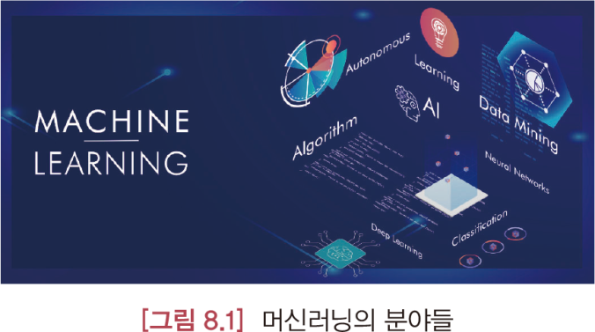
머신러닝의 개요
322
머신러닝(Machine Learning : ML)의 정의
‘기계학습’으로도 불리는 인공지능의 한 분야
인간의 학습 능력을 컴퓨터로 실현하려는 기법
1959년 아서 새무얼(Arthur Samuel)이 최초로 정의
“프로그램을 명시적으로 작성하지 않고 컴퓨터에 학습할 수 있는 능력을 부여하기 위한 연구 분야이다.”
1998년 톰 미첼(Tom M. Mitchell)이 구체적으로 정의
‘머신(machine)’은 컴퓨터, ‘러닝(learning)’은 학습 → 머신러닝이란 ‘컴퓨터를 통한 학습’을 나타냄
머신러닝의 분야들

Slide 2
머신러닝의 개요
324
머신러닝의 다양한 정의
“머신러닝은 명시적으로 프로그래밍하지 않고도 컴퓨터를 작동시키는 과학이다.”
“머신러닝은 규칙기반 프로그래밍에 의존하지 않고, 데이터로부터 학습할 수 있는 알고리즘을 기반으로 한다.”
“머신러닝 알고리즘은 예제를 일반화하여 중요한 작업을 수행하는 방법을 파악할 수 있다.”

Slide 3
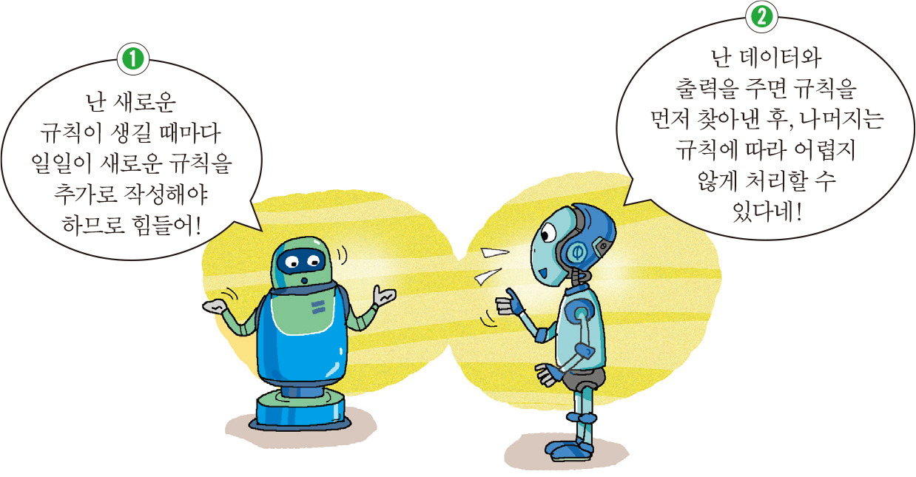
머신러닝의 개요
325
머신러닝과 전통적인 프로그래밍과의 차이점
전통적인 프로그래밍에서는 모든 규칙들을 작성함 → 만약 규칙들이 추가로 작성될 경우 유지 관리가 어려운 문제점
그러나 머신러닝은 시간에 따라 점차 효율이 향상됨 → 입출력 데이터의 관계를 학습하여 규칙을 생성

Slide 4
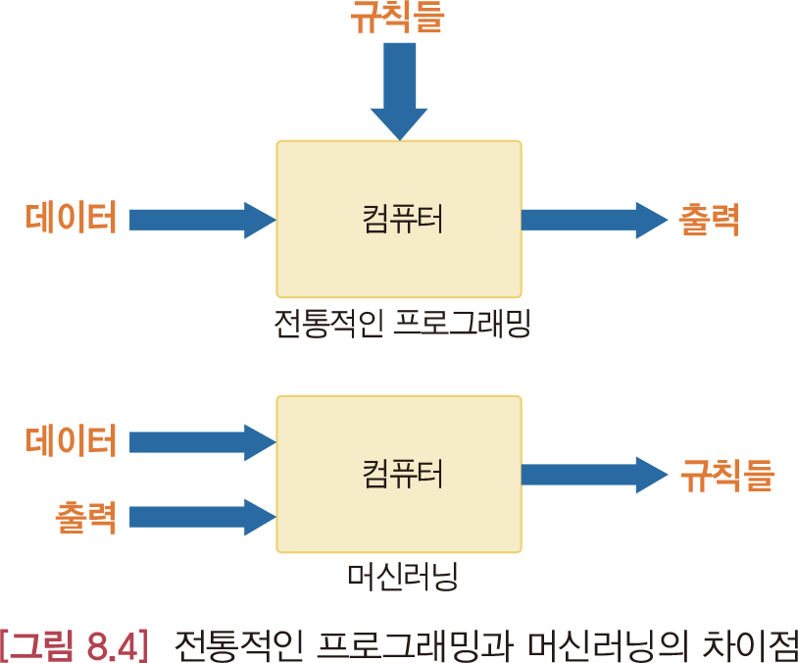
머신러닝의 개요
326
머신러닝과 전통적인 프로그래밍과의 차이점
프로그래밍에서는 데이터와 규칙이 결합하여 출력을 생성
머신러닝에서는 데이터와 출력이 함께 들어가서 규칙 생성
전통적인 프로그래밍와 머신러닝의 차이점

Slide 5
머신러닝의 개요
-
머신러닝
학습을 통해 기계가 스스로 규칙을 만들어낸다.
데이터와 결과를 이용하여 특성과 패턴(모델)을 찾아내고(학습),
찾아낸 모델을 이용하여 새로운 데이터에 대한
결과(값, 분포)를 예측(추론)하는 것
Model
(알고리즘)
Data

Slide 6
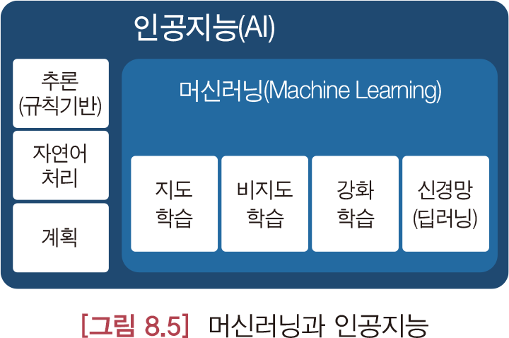
머신러닝의 개요
326
머신러닝과 인공지능과의 관계
머신러닝은 인공지능에 속하는 부분 집합
인공지능은 머신러닝을 포함하는 상위 개념
따라서 추구하는 개념과 목표가 다소 다름
인공지능은 추론, 계획 등과 머신러닝을 포함
머신러닝과 인공지능

Slide 7
머신러닝의 개요
327
머신러닝 과정에서의 고려 사항
머신러닝 구상과정에서의 고려 사항들
주어진 데이터로부터 원하는 답을 찾을 수 있을까?
문제 해결을 위해 데이터가 충분한가?
어떤 머신러닝 기법을 적용하면 좋을까?
추출할 데이터의 특성은 무엇인가?
머신러닝의 결론은 무엇으로 설정할 것인가?
생성된 출력을 실제 응용에 어떻게 사용할 것인가?

Slide 8
머신러닝의 개요
327
머신러닝의 종류
분류(Classification) : 주어진 데이터를 비슷한 것들끼리 분류하는 것
회귀(Regression) : 주어진 데이터들로 부터 값을 추정하는 것
클러스터링(Clustering) : 주어진 데이터를 클러스터라는 부분 집합들로 분리하는 것
차원축소(Demensionality Reduction) : 특성 추출, 특성 선택, 시각화, 데이터 압축
KNN (최근접 이웃 알고리즘) : 데이터를 가장 가까운 유사 속성에 따라 분류하여 데이터를 분류
선형회귀 (Linear Regression) : 데이터 x에 해당하는 실제 값으로 주어지는 타겟 y를 예측
의사결정 트리(Decision Tree) : 트리 구조 형태의 예측 모델로 의사를 결정하는 모델
나이브 베이즈(Naive Bayes) : 베이즈 정리를 바탕으로 한 조건부 확률 모델 분류
신경망(Neural Network) : 생물의 신경 네트워크 구조와 기능을 모방한 모델
Logsitic Regression, RandomForest, SVM, GBM, Xgboost 등

Slide 9
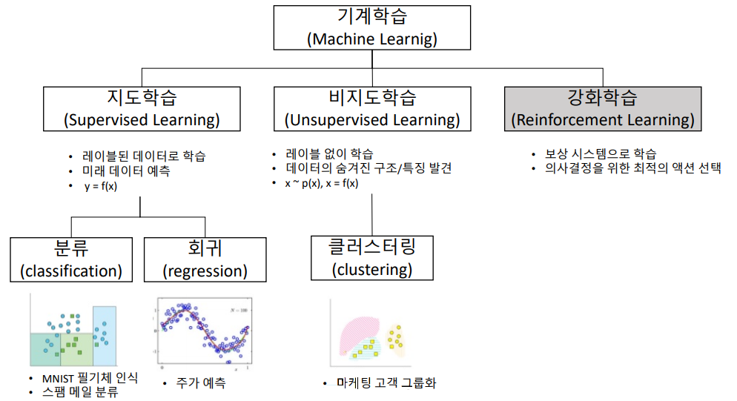
머신러닝의 학습 방법
331
머신러닝에서의 학습 방법
학습의 형태에 따라 3가지 학습 방법
지도 학습, 비지도 학습, 강화 학습으로 구분
지도학습은 분류와 회귀, 비지도 학습은 클러스터링과 차원 축소로 다시 나누어짐

